Slide 1
Математика 3 класс «Повторение и закрепление изученной таблицы умножения и деления» Учитель: Васильева В.И. МБОУ «Кудеверская СШ»
Notes:
Оригинальные шаблоны для презентаций: https://presentation-creation.ru/powerpoint-templates.html
Бесплатно и без регистрации.

Slide 2
Загадка
Формы разной он бывает,
И глазурью весь сверкает,
Выпекается в печи,
Но совсем не калачи!

Slide 3
Устный счет :
15 : 5 9 ∙ 5
8 : 2 4 ∙ 3
6∙ 4 4 ∙ 5
5 ∙ 5 5 ∙ 8
7 ∙ 3 50 : 10
4 ∙ 4 42 : 6

Slide 4
Делятся на 4 :
4,24,16,12,20,40

Slide 5
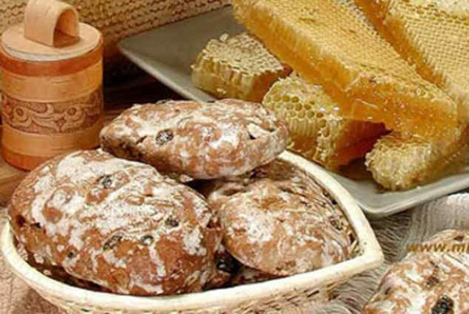
Пряник

Slide 6
Варяги

Slide 7
Пряности

Slide 8
Карточки

Slide 9
Пряности:
лимон анис
мята тмин
имбирь мускат
ваниль гвоздика

Slide 10
Повторяем порядок действий:
(50-38):4+2=
60-4 ∙ (15-5) =
70+3 ∙ (14-6)=
6∙ 5 – (24:6)=

Slide 11
Проверяем:
(50-38) : 4+2= 5
60-4 ∙ (15-5) =20
70+3 ∙ (14-6)=94
6∙ 5- (24:6)= 26

Slide 12
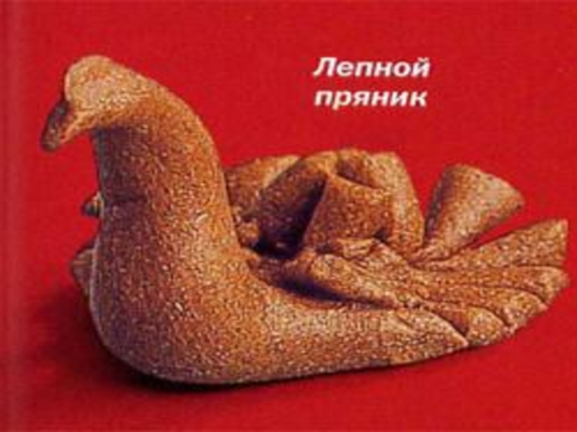
Лепные пряники

Slide 13
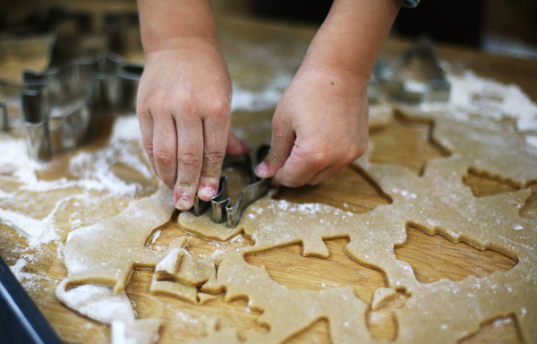
Вырезные пряники

Slide 14
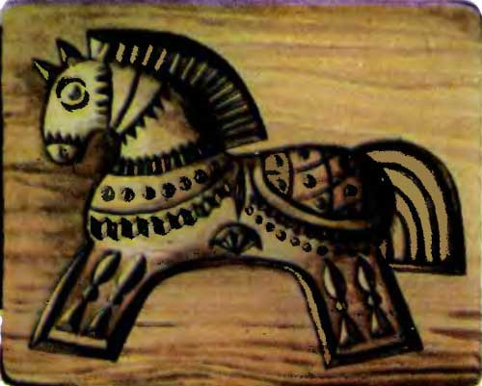
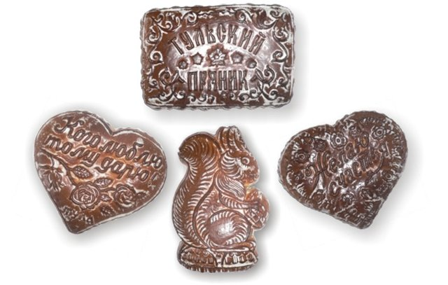
Печатные пряники

Slide 15
Физкультминутка.

Slide 16
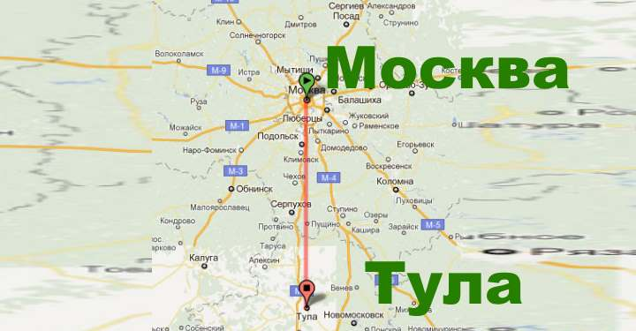
Решаем задачу:
От Москвы до Тулы автобус проезжает расстояние за 4 часа. Сколько времени понадобится велосипедисту ,если известно что он затратит на это же расстояние в 3 раза больше времени?

Slide 17
Проверка:
4 ∙ 3=12( ч.)
Ответ:12 часов

Slide 18
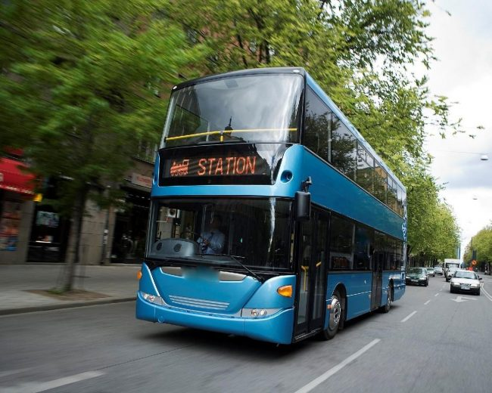

Slide 19
Решаем уравнения:
x∙ 5=35
34 + c=56
54 : х=6
100 – a=81

Slide 20
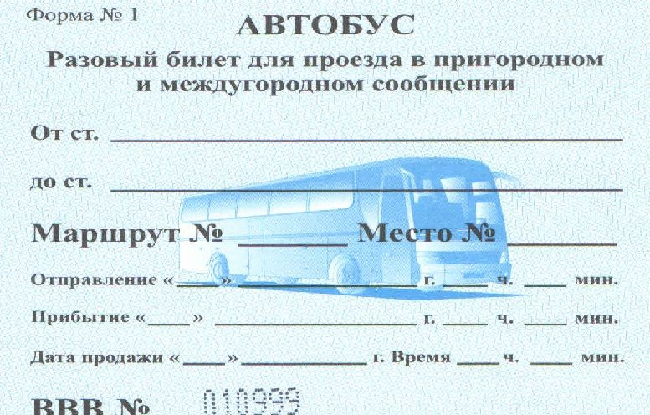
Проверка:
x=7
c=22
x=9
a=19

Slide 21
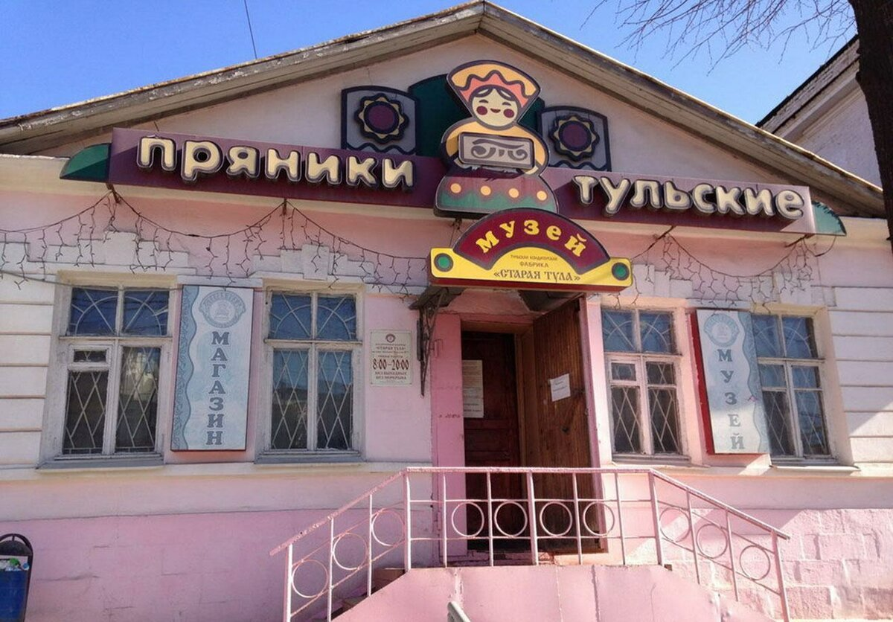

Slide 22
Решаем задачу:
Школьники купили в музей 4 детских билета по 10 р. каждый и один билет взрослый за 30р Сколько они заплатили денег за все билеты?

Slide 23
Проверка:
1) 4 ∙10=40(р.)-за детские билеты
2)40 + 30=70 (р.)-всего
Ответ: 70 рублей

Slide 24
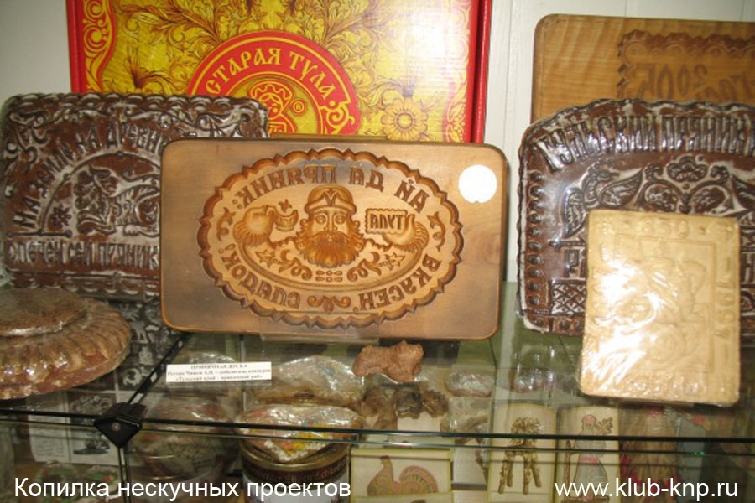
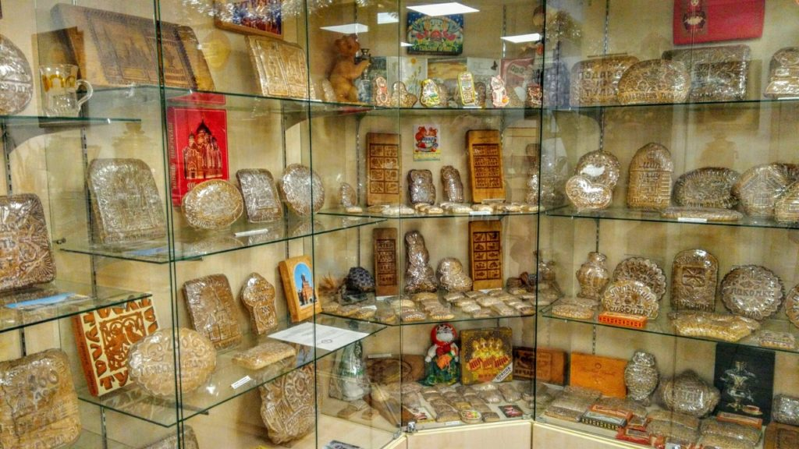
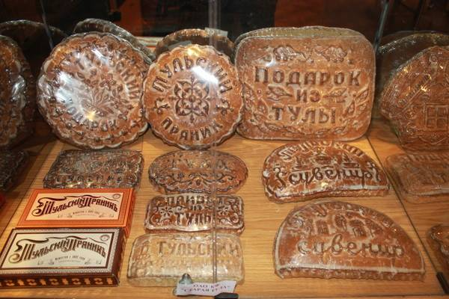
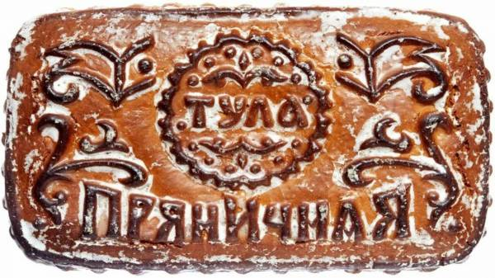

Slide 25
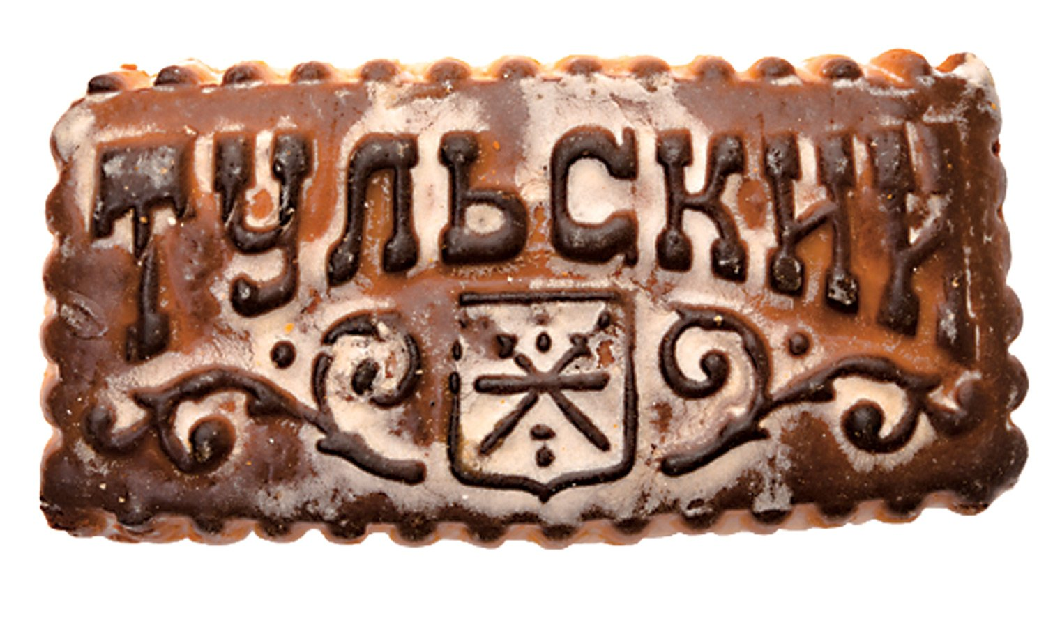
Находим периметр прямоугольника:
Длина прямоугольника
18 дм , а его ширина 12 дм.Найдите периметр этого прямоугольника.
P=?

Slide 26
Проверка:
P=(18 +12) ∙ 2=60(дм.)
Ответ: P=60дм

Slide 27
Спасибо за урок.
Молодцы!

